Slide 1
PROYECTO FINAL
INSTITUTO TECNOLOGICO DE CHINA
GABRIEL DEL JESUS GONZALEZ HOILMAESTRO:
SERGIO ANTONIO PANTI SALVADOR
MATERIA:PROGRAMACION AMBIENTE CLIENTE/SERVIDOR
CARRERA: INGENIERIA EN INFORMATICA
SEPTIMO SEMESTRE 7AI
MATRICULA: 20830125

Slide 2

Problemática
Las recepciones en los restaurantes han ido evolucionando se tienen una falta de control con respecto a la administración de los registros y como las personas cancelan o no asisten a sus reservaciones antes de tiempo.

Slide 3

Objetivo general
Analizar, diseñar, desarrollar e implementar una aplicación web que le facilite al restaurante el sabor de mexico registros del cliente que hallan reservado y brindar información al cliente con respecto al restaurante.

Slide 4

Solución de problema
Desarrollar una aplicación web que ayude a liberar el restaurante de utilizar libretas o bitácoras para utilizar en las reservaciones de los clientes.

Slide 5

Características de la aplicación web
Esta pagina web se caracteriza por ser fácil de usar, es responsivo, se puede visualizar en todos los dispositivos con los que cuenten los clientes, brindará información de las mesas que estén o no estén ocupadas o hayan sido reservadas.

Slide 6
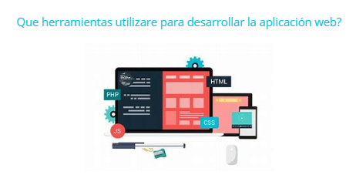
Herramientas utilizadas
Las herramientas que se usaron para desarrollar este proyecto fueron, Bootstrap, Html, Css, Js, Visual studio code, laravel y sus extensiones, composer, php,laragon, phpmyadmin, mysql.

Slide 7
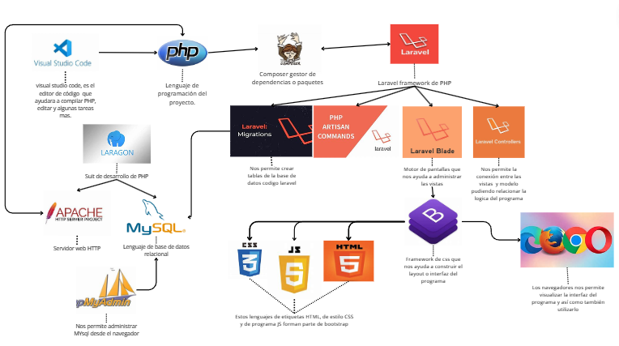
Arquitectura
En esta imagen se muestra como funcionara cada herramienta que se utilizara para desarrollar la aplicación web:

Slide 8
Gracias

